Slide 1
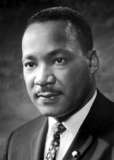
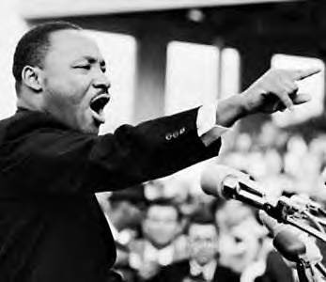
Martin luther king „ I Have a dream...“
MÁM SEN...

Slide 2
- Dr. Martin Luther King (nar. 1929) bol americký baptistický kazateľ, jeden
z najznámejších vodcov Afroamerického hnutia za ľudské práva.
- V roku 1963 sa zúčastnil na pochode na Washington. Tu predniesol svoj legendárny prejav „I Have a Dream“. V roku 1964 sa stal najmladším držiteľom Nobelovej ceny za mier. Jeho život bol násilne ukončený atentátom v r. 1968.
Vynakladal veľké úsilie na ukončenie rasovej segradácie a
diskriminácie. Nepotreboval zbrane ani hrubú silu. Bojoval
občianskou neposlušnosťou, nenásilnými protestmi a
oduševneným rečníckym umením.
Mal už dosť útlaku a ponižovania, získal si masy a bojoval
o zrovnoprávnenie černochov a belochov. Žiadny človek
nemá právo sa vyvyšovať nad ostatných. Všetci sme si
rovní bez ohľadu na farbu kože, vierovyznanie, či
národnosť.

Slide 3
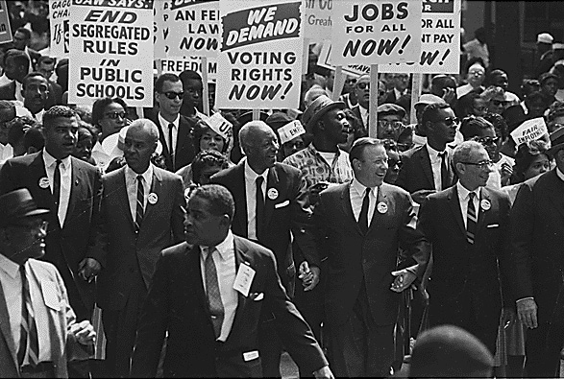
Posolstvo M. L. Kinga je aktuálne v každej dobe. V každej dobe sa vyskytnú neprávosti a krivdy a práve M. L. King je vzorom a nádejou pre utláčaných a slabých. Dáva im nádej, že vždy je šanca na lepší život. Stačí len chcieť a bojovať za svoje ideály.
http://www.youtube.com/watch?v=gdTpU5WZHHM

Slide 4
Prepis závečnej časti prejavu m. l. kinga – mám sen
„Takže vám chcem povedať, priatelia, že akokoľvek musíme prekonávať ťažkosti dneška aj zajtrajška, napriek tomu mám sen. Je to sen hlboko zakorenený v americkom sne, že jedného dňa naša krajina dokáže žiť podľa skutočného zmyslu svojho vyznania - pokladáme totiž onú pravdu za zjavnú, že všetci ľudia si boli stvorení rovní. Mám sen, že jedného dňa na červených svahoch Georgie synovia bývalých otrokov bratsky zasadnú k jednému stolu so synmi bývalých otrokárov. Mám sen, že jedného dňa dokonca aj štát Mississippi, štát, ktorý sa utápa v horúčave nespravodlivosti, ktorý padá horúčavou útlaku, sa premení na oázu slobody a spravodlivosti. Mám sen, že jedného dňa moje štyri deti budú žiť v krajine, kde nebudú posudzované podľa farby svojej kože, ale podľa svojho charakteru. Dnes mám svoj sen!

Slide 5
Mám sen, že jedného dňa v Alabame, s jej odpornými rasistami, s jej guvernérom, ktorému sa huba kriví pri slovách sprostredkovanie a zrušenie, že jedného dňa práve tam v Alabame sa malí čierni chlapci a dievčatá budú držať za ruky s bielymi chlapcami a dievčatami ako sestry a bratia. Dnes mám svoj sen! Mám sen, že jedného dňa každé údolie bude vyvýšené a všelijaká hora i pahorok nech jest znížený; čo je krivé, nech je priame, a miesta nerovné nech sú rovinou. Alebo sa zjaví sláva Hospodinova a spolu uvidia rôzne telá, že ústa Hospodinove hovoria. To je naša nádej. To je viera, s ktorou sa vrátim na Juh. S touto nádejou dokážeme pretaviť horu zúfalstva v kameň nádeje. S touto vierou dokážeme premeniť drásajúcu disharmóniu našej krajiny v krásnu symfóniu bratstva. S touto vierou dokážeme spoločne pracovať, spoločne sa modliť, spoločne bojovať, spoločne ísť aj do väzenia, spoločne sa brať za našu slobodu s vedomím, že jedného dňa skutočne budeme slobodní. To bude deň, keď všetky božie deti budú spolu spievať pieseň s novým významom: "Moja zem, to pre teba, sladká krajina slobody, o tebe spievam, krajina, kde ležia moji predkovia, krajina hrdých otcov pútnikov, z každého úbočia, nech sloboda znie. "(" My country 'tis of Thee; sweet land of liberty; of Thee Aj sing; land where my Fathers died, land of the Pilgrim' s pride; from every mountain side, let freedom ring "). A ak sa má Amerika stať naozaj veľkou krajinou, musí to začať platiť.

Slide 6
Takže, nech sloboda znie na úžasných vrcholkoch New Hampshire. Nech sloboda znie z mohutných hôr New Yorku. Nech sloboda znie z týčiacich sa Allegheny Pennsylvánia. Nech sloboda znie zo snehom pokrytých vrcholkov Skalnatých hôr Colorada. Nech sloboda znie z krivolakých strání Kalifornie. Ale nielen to. Nech sloboda znie z Kamenných hor v Georgii. Nech sloboda znie z hory Lookout v Tennessee. Nech sloboda znie z každého kopca a návršia v Mississippi, z každého úbočia nech sloboda znie. Ak necháme. Ak už slobodu necháme znieť, znieť z každej samoty i dedinky, z každého štátu i mesta, priblížime si deň, keď všetky božie deti - biele i čierne, židia, katolíci i protestanti - chytia sa za ruky a budú spolu spievať slová starého černošského spirituálu: "Nakoniec slobodní, nakoniec slobodní, vďaka bohu všemohúcemu, sme nakoniec slobodní."

Slide 7
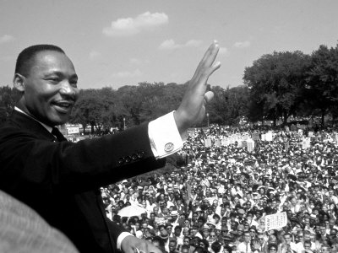
V ukážke možno vidieť záverečnú časť prejavu M. L. Kinga. Tento prejav oslovil a zaujal široké masy, pri jeho prednese dokonca diváci burácali a tlieskali. Prejav je prednesený veľmi pútavo a emotívne. Vidno, že rečníkovi vychádzajú slová zo srdca. Vie o čom hovorí, kvôli farbe svojej kože si prežil krivdy a urážky. Krivdy a urážky, ktorým denne čelia aj jeho poslucháči, obyčajní ľudia prítomní na zhromaždení.
Očný kontakt s publikom, výrazná intonácia a zvýraznenie kľúčových slov podčiarkuje vážnosť témy. Miestami cítiť z prednesu bolesť, zatrpknutosť, ba až odpor nad súčasnou spoločenskou situáciou.
Pri vyslovení vízií o budúcnosti zase badať silu a odhodlanie bojovať za lepšie zajtrajšky.

Slide 8
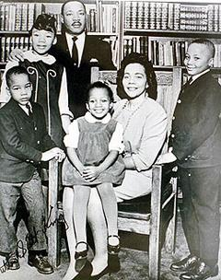
Dodržanie témy:
V celom prejave dominuje jedna téma – Vyslovenie sna, túžby po lepšej budúcnosti. Budúcnosti kde nebude rozhodovať farba kože, ale charakter človeka. Rečník pôsobí na city poslucháčov, dodáva im silu, vieru a nádej.

Slide 9
Hodnotenie aktuálnych javov:
Rečník hodnotí aktuálnu zlú spoločenskú situáciu (nerovnosť medzi ľuďmi odlišnej rasy v americkej spoločnosti) cez vyslovenie predstáv
o lepšej budúcnosti :
- na červených svahoch Georgie synovia bývalých otrokov bratsky zasadnú k jednému stolu so synmi bývalých otrokárov. Mám sen, že jedného dňa dokonca aj štát Mississippi, štát, ktorý sa utápa v horúčave nespravodlivosti, ktorý padá horúčavou útlaku, sa premení na oázu slobody a spravodlivosti.
- Mám sen, že jedného dňa moje štyri deti budú žiť v krajine, kde nebudú posudzované podľa farby svojej kože, ale podľa svojho charakteru. Dnes mám svoj sen!
-Mám sen, že jedného dňa v Alabame, s jej odpornými rasistami, s jej guvernérom, ktorému sa huba kriví pri slovách sprostredkovanie a zrušenie, že jedného dňa práve tam v Alabame sa malí čierni chlapci a dievčatá budú držať za ruky s bielymi chlapcami a dievčatami ako sestry a bratia.

Slide 10
Nadväznosť, logickosť textu
Hlavným spojovacím prvkom textu je jeho téma. Logickosť textu spočíva v tom, že rečník sa vyjadruje k jednej téme
(Neskáče od jednej témy k druhej.). Prejav tak pôsobí harmonicky a usporiadane. Prejav je vďaka jasnej formulácii zrozumiteľný pre širokú verejnosť.
Ku kompaktnosti textu napomáhajú frázy, ktoré sa často opakujú: „Mám sen,...“, „Dnes mám svoj sen!“. – opakovanie týchto fráz vytvára taktiež napätie v prejave a naliehavosť rečníkovej výpovede.

Slide 11
Členenie textu
Okrem toho že text je členený na úvod, jadro, záver, delí sa ešte na menšie odseky. Každá myšlienka je vyjadrená v jednom odseku(text preto pôsobí logicky) a vzniká priestor na prestávky a to umožňuje rečníkovi udržiavať kontakt s publikom, čím si ho stále viac získava.
Mám sen, že jedného dňa každé bude vyvýšené a všelijaká hora i pahorok nech jest znížený; čo je krivé, nech je priame, a miesta nerovné nech sú rovinou. Alebo sa zjaví sláva Hospodinova a uvidia spolu rôzne telá, že ústa Hospodinove hovorila. To je naša nádej. To je viera, s ktorou sa vrátim na Juh. S touto nádejou dokážeme pretaviť horu zúfalstva v kameň nádeje. S touto vierou dokážeme premeniť drásajúcu disharmóniu našej krajiny v krásnu symfóniu bratstva. S touto vierou dokážeme spoločne pracovať, spoločne sa modliť, spoločne bojovať, spoločne ísť aj do väzenia, spoločne sa brať za našu slobodu s vedomím, že jedného dňa skutočne budeme slobodní.

Slide 12
Modalita viet
- autor využíva: - pestré rozvité oznamovacie vety
S touto vierou dokážeme premeniť drásajúcu disharmóniu našej krajiny v krásnu symfóniu bratstva.
- súvetia
Mám sen, že jedného dňa moje štyri deti budú žiť v krajine, kde nebudú posudzované podľa farby svojej kože, ale podľa svojho charakteru.
- vsuvku
Mám sen, že jedného dňa dokonca aj štát Mississippi, štát, ktorý sa utápa v horúčave nespravodlivosti, ktorý padá horúčavou útlaku, sa premení na oázu slobody a spravodlivosti.
- voľný prístavok
... všetky božie deti - biele i čierne, židia, katolíci i protestanti - chytia sa za ruky...
- zvolacie vety
Dnes mám svoj sen!
- oslovenia
... chcem povedať, priatelia, že akokoľvek ...

Slide 13
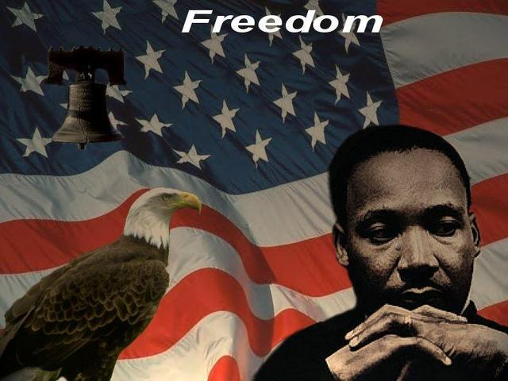
- elipsu
...žiť podľa skutočného zmyslu svojho vyznania - pokladáme totiž onú pravdu za zjavnú, že všetci ľudia si boli stvorení rovní.

Slide 14
- expresívne/emocionálne výrazy: - odporní rasisti
- kriví sa mu huba
- antonymá: nespravodlivosť – spravodlivosť
krivé – priame
hora – rovina
- knižné slová: jest
spirituál
- zdrobneniny: - dedinka
- citácia americkej piesne: „Moja zem, to pre teba, sladká krajina slobody, o tebe spievam, krajina, kde ležia moji predkovia, krajina hrdých otcov pútnikov, z každého úbočí, nech sloboda znie. "(" My country 'tis of Thee; sweet land of liberty; of Thee Aj sing; land where my Fathers died, land of the Pilgrim' s pride; from every mountain side, let freedom ring ").“
- citácia černošského spirituálu: „Nakoniec slobodní, nakoniec slobodní, vďaka bohu všemohúcemu, sme nakoniec slobodní.“

Slide 15
- obrazné prostriedky: personifikácia - krajina bude žiť podľa zmyslu svojho vyznania
metafora – štát, ktorý upadá sa premení na oázu slobody a spravodlivosti
- pretaviť horu zúfalstva v kameň nádeje
prirovnanie – držať sa za ruky ako bratia a sestry
epiteton – božie deti, symfónia bratstva
paradox - synovia bývalých otrokov bratsky zasadnú k jednému stolu so synmi bývalých otrokárov

Slide 16
- rečnícke figúry: opakovanie tých istých slov na začiatku odseku –
„ Mám sen...“
opakovanie tej istej vety na konci odseku –
„Dnes mám svoj sen!“
anafora – Nech sloboda znie...
Nech sloboda znie...
kontrast - ... štát, ktorý sa utápa v horúčave nespravodlivosti, ktorý padá horúčavou útlaku, sa premení na oázu slobody a spravodlivosti
... každé údolie bude vyvýšené a všelijaká hora i pahorok nech jest znížený; čo je krivé, nech je priame, a miesta nerovné nech sú rovinou
stupňovanie - Nech sloboda znie z krivolakých strání Kalifornie. Ale nielen to. Nech sloboda znie z Kamenných hôr v Georgii.

Slide 17
epifora - S touto vierou dokážeme spoločne pracovať, spoločne sa modliť, spoločne bojovať, spoločne ísť aj do väzenia, spoločne sa brať za našu slobodu s vedomím, že jedného dňa skutočne budeme slobodní.
- kontaktné vety: Takže Vám chcem povedať, priatelia, ...
(ja)Mám sen..
S touto nádejou dokážeme...
S touto vierou dokážeme...
Ak necháme slobodu znieť...
S touto vierou dokážeme spoločne pracovať, spoločne sa modliť, spoločne bojovať, spoločne ísť aj do väzenia...
- viacnásobný vetný člen: ťažkosti dneška a zajtrajška
oáza slobody a spravodlivosti
s chlapcami a dievčatami
sestry a bratia
hora i pahorok

Slide 18
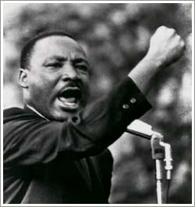
originálnosť vo vyjadrovaní: Mám sen... , Dnes mám svoj sen! Ide o zdanlivo obyčajné vety. Tieto vety sa však s odstupom času stali legendárnymi a mnohokrát citovanými a parafrázovanými. Tieto vety majú hlboký význam pre milióny ľudí na celej zemi. Stali sa akýmsi krédom v boji proti rasovej nenávisti a v boji proti utláčaniu menšín.
- rečník používa originálne obrazné prostriedky a rečnícke figúry(viď. časť obrazné prostriedky a rečnícke figúry)
-mimojazykové prostriedky: - dodržaný očný kontakt
- výrazné pohyby hlavou, opakované pohyby hlavou pri určitých slovách, frázach
- celkový výzor – vyzerá dôveryhodne, upravený vzhľad
- pevný sebaistý postoj
- reč prednáša spoza rečníckeho pultu – jeho reč tak nadobúda istú vážnosť, kt. je potrebná
pri danej téme
- dodržaná primeraná mimika a gestikulácia

Slide 19
VYPRACOVAL:
Andrej Tibenský, 4.B

